Slide 1
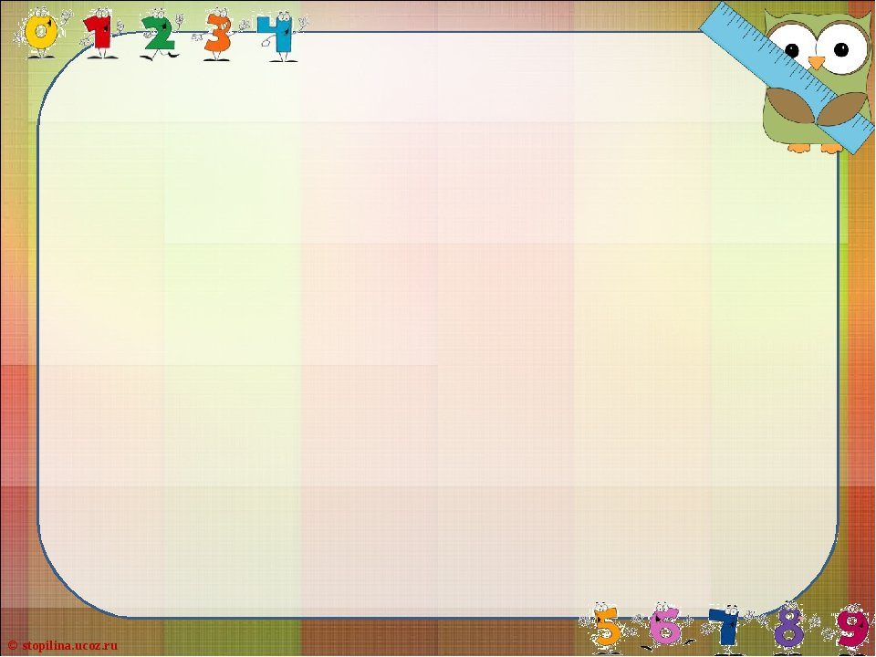
МДОАУ «Детский сад №40 «Голубок»
Развитие математических способностей у детей дошкольного возраста через игровую деятельность
Подготовила:
воспитатель 1КК
Севрюкова У. А.

Slide 2
ЦЕЛЬ : Обеспечение целостности образовательного процесса через организацию занятий в игровой форме и формирование математических знаний у дошкольников через игровую деятельность. ЗАДАЧИ: - формировать представления детей о свойствах и отношениях объектов через занимательные математические игры; - способствовать проявлению исследовательской активности детей в самостоятельных играх, стремлению к развитию игры и поиску результата оригинальными действиями; - создать условия для формирования интереса к математике у детей; - создать благоприятные условия для развития математических способностей через игровую деятельность.

Slide 3
«Без игры нет и не может быть полноценного умственного развития. Игра – это огромное светлое окно, через которое в духовный мир ребенка вливается живительный поток представлений, понятий. Игра – это искра, зажигающая огонек пытливости и любознательности»
( В. А. Сухомлинский)

Slide 4
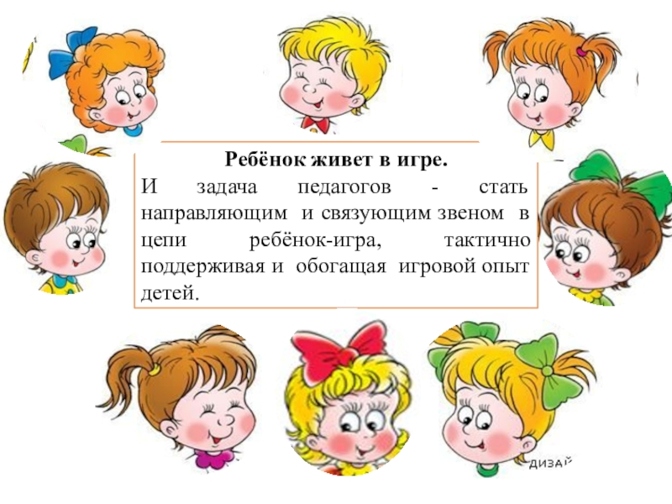

Slide 5
Дидактическая игра – это один из основных методов воспитательно-образовательной работы, так как в дидактических играх ребёнок наблюдает, сравнивает, сопоставляет, классифицирует предметы по тем или иным признакам, производит доступные ему анализ и синтез, делает обобщения. При этом у детей развиваются произвольные память и внимание.

Slide 6
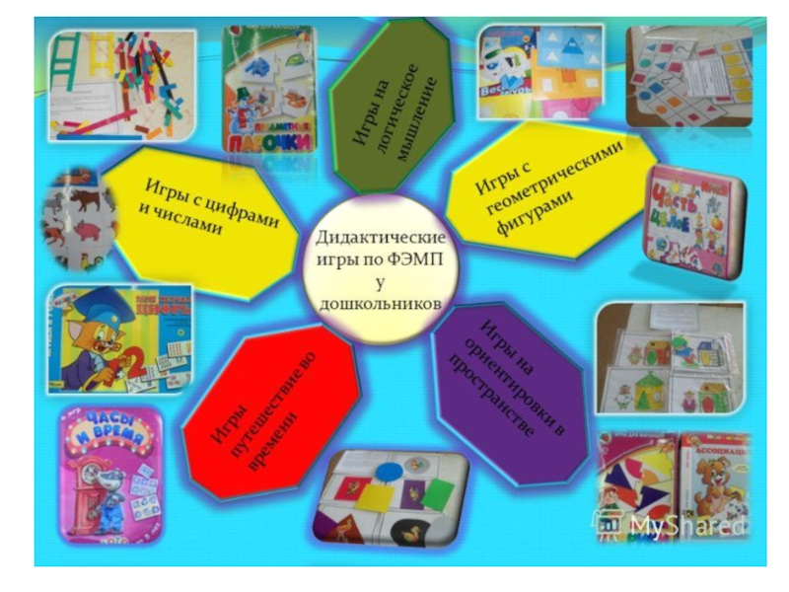

Slide 7
Игры с цифрами и числами
К первой группе игр относятся обучение детей счету в прямом и обратном порядке.
Играя в такие дидактические игры как « Какой цифры не стало?» , «Сколько?» , « Путаница» , « Исправь ошибку», «Назови соседей», дети учатся свободно оперировать числами и сопровождать словами свои действия.
Игра «Считай, не ошибись!» помогает усвоению порядка чисел.
Дидактические игры, такие как « Задумай число», « Кто первый назовет которой игрушки не стало?» и др. используются с целью развития у детей внимания, памяти, мышления.

Slide 8
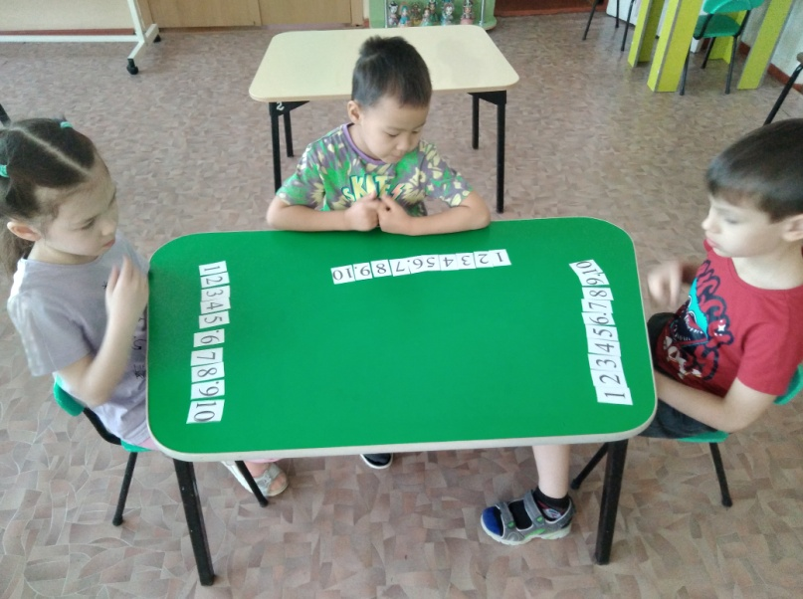
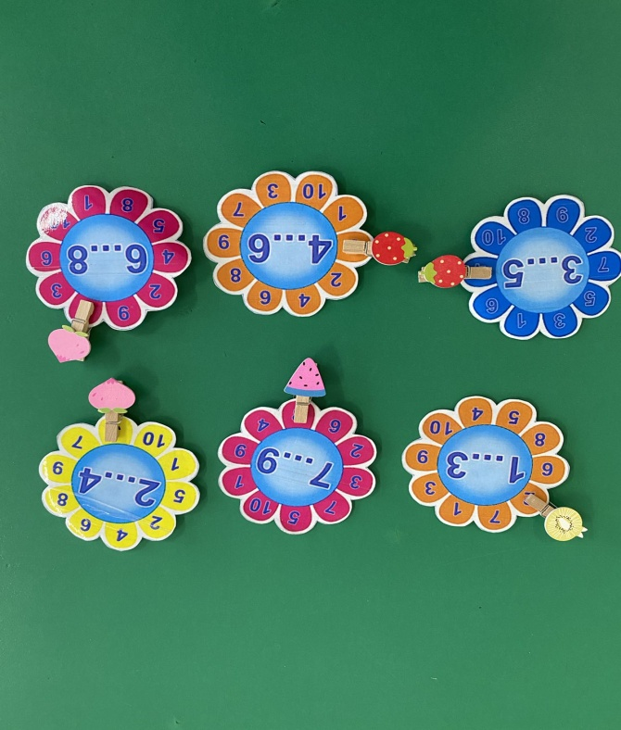
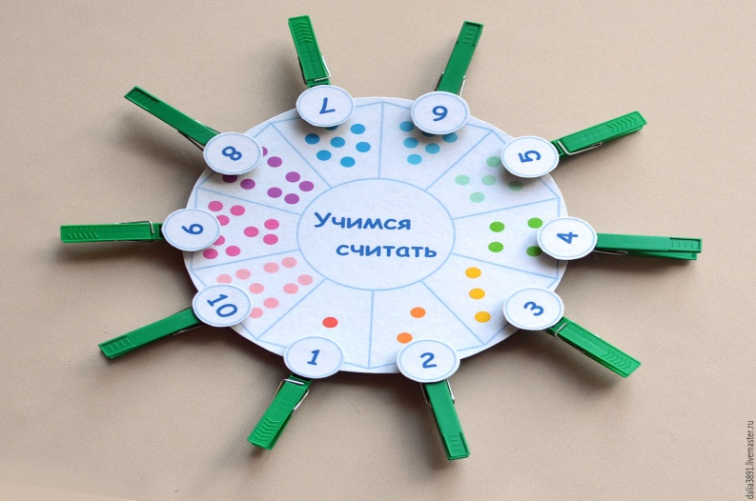
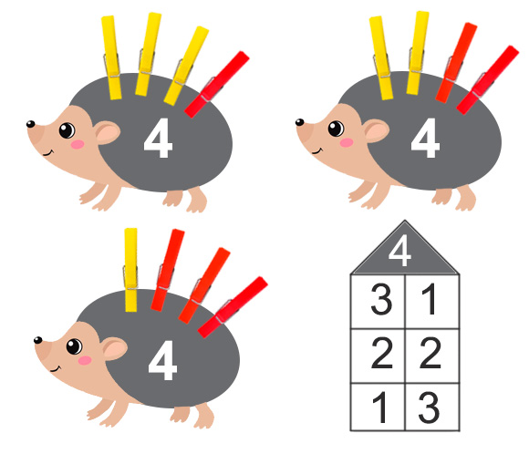
Игры с цифрами и числами
Играя дети учатся свободно оперировать числами и сопровождать словами свои действия.
Игры с прищепками

Slide 9
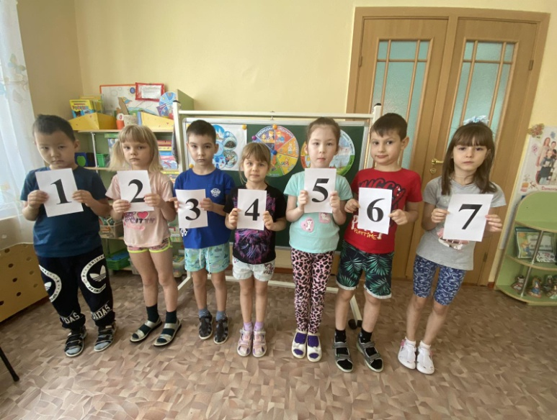
Игры – путешествие во времени
Вторая группа математических игр - путешествие во времени служат для знакомства детей с днями недели. Объяснить, что каждый день недели имеет свое название. Для того чтобы дети лучше запомнили, они обозначаются кружочками разного цвета. Какой день недели по счету: понедельник – первый день после окончания недели, вторник – второй день и т.д. Игры « Живая неделя», Назови скорее», «Дни недели», « Назови пропущенное слово».

Slide 10
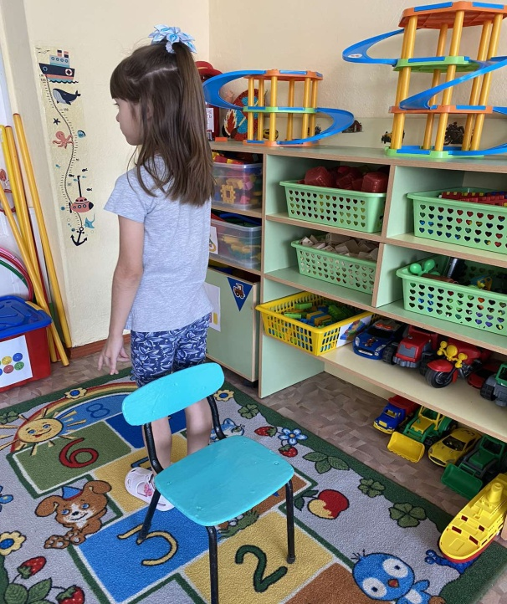
Пространственные представления детей постоянно расширяются и закрепляются в процессе всех
видов деятельности. Дети овладевают пространственными представлениями: слева, справа, вверху, внизу, спереди, далеко, близко. Детей учу ориентироваться в специально созданных пространственных ситуациях и определять свое место по заданному условию. Задания: «Встань так, чтобы справа от тебя был шкаф, а сзади – стул.» При помощи дидактических игр и упражнений дети овладевают умением определять словом положение того или иного предмета по отношению к другому: « Справа от куклы стоит заяц, слева от куклы – пирамидка.»

Slide 11
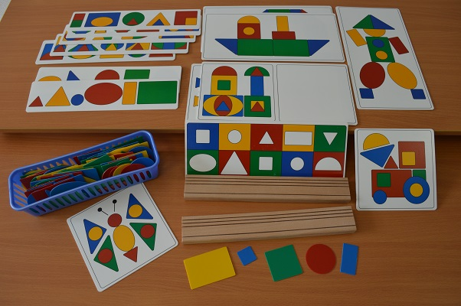
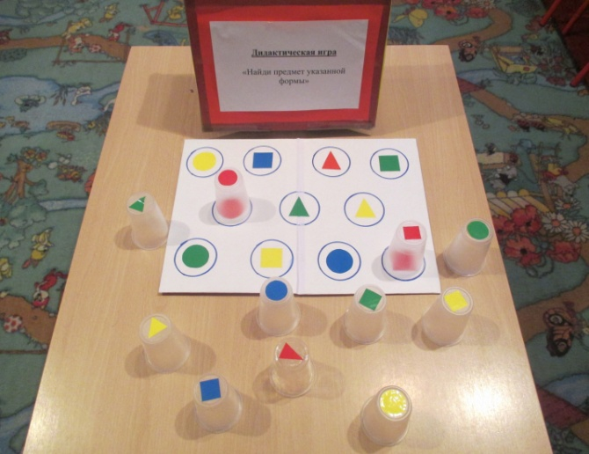
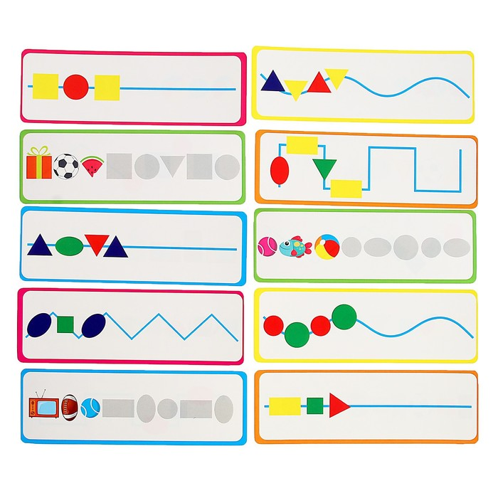
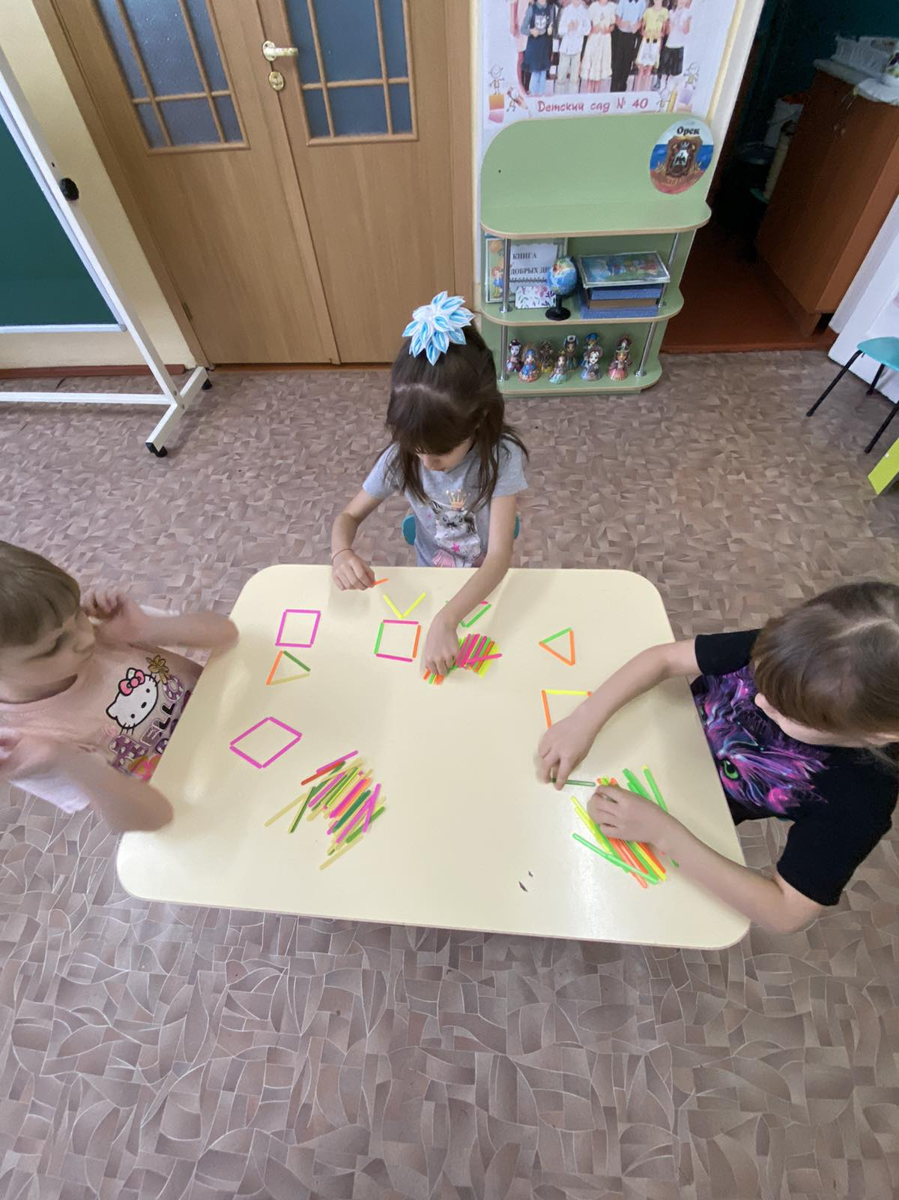
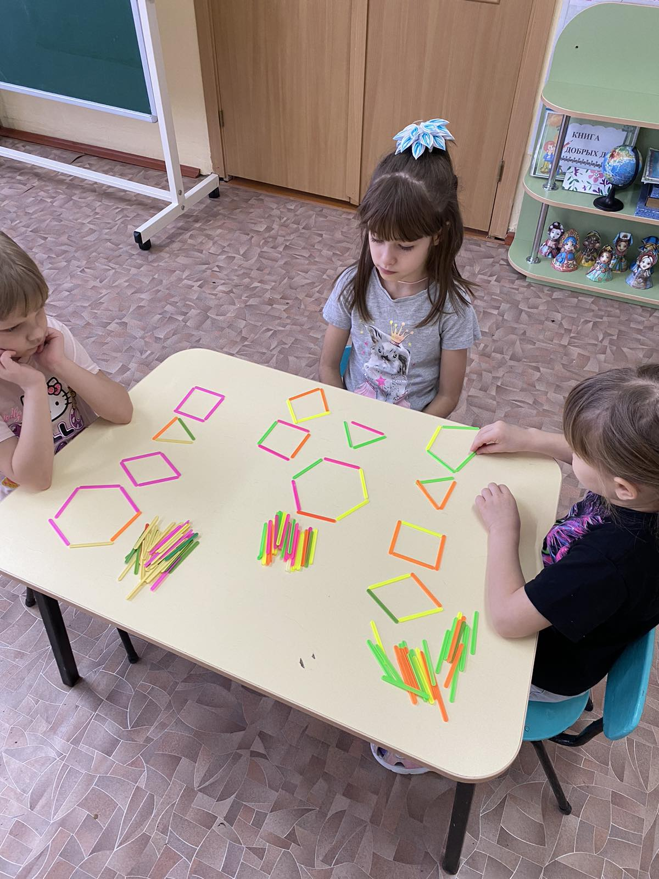
Игры с геометрическими фигурами
Выкладывают геометрические фигуры из счетных палочек

Slide 12
В дошкольном возрасте у детей начинают формироваться элементы логического мышления, т.е. формируются умение рассуждать, делать свои умозаключения. Существует множество дидактических игр, которые влияют на развитие творческих способностей у детей. Это такие игры как «Найди нестандартную фигуру, чем отличается?» «Мельница» они направлены на тренировку мышления при выполнении действий.
Большое значение при развитии мышления, воображения, восприятия и других психологических процессов имеют математические загадки.

Slide 13
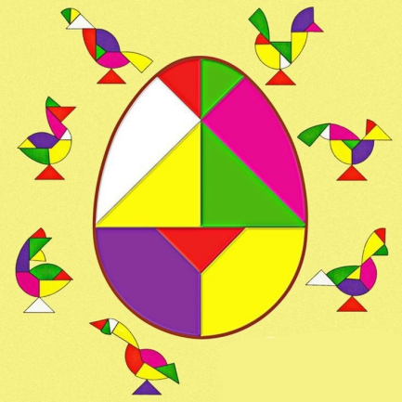
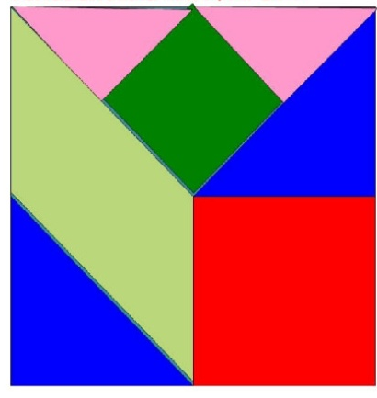
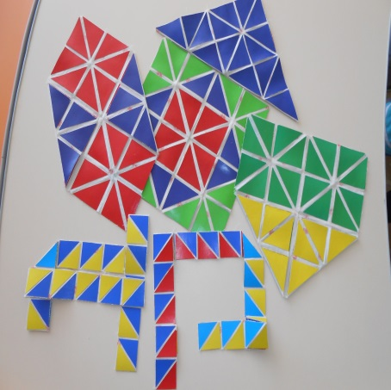
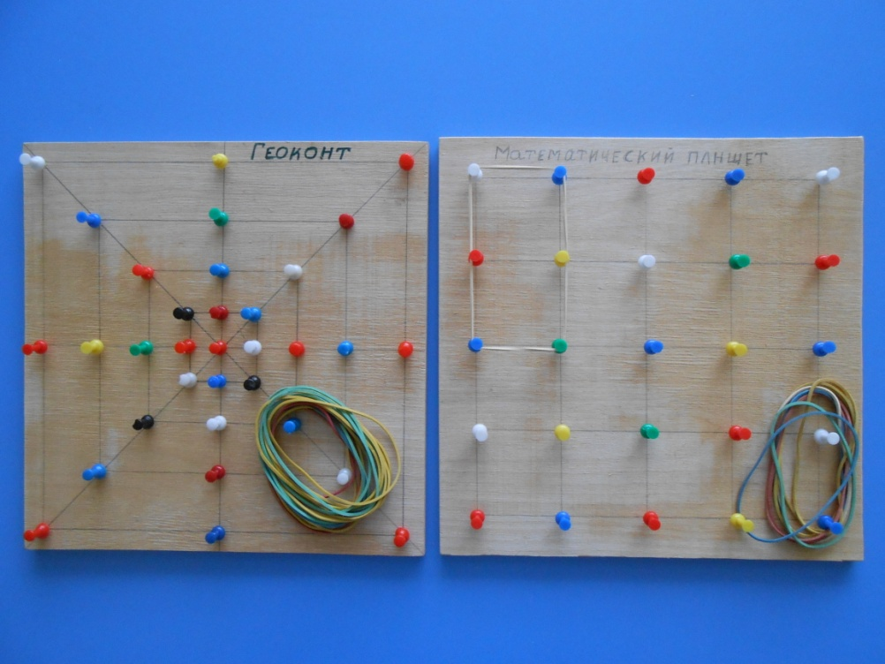
«Колумбово яйцо»
Головоломка «Пифагор»
Логическое
мышление
Квадраты и змейки Воскобовича
«Математический планшет»

Slide 14
Вывод
Применение математических игр повышает эффективность педагогического процесса, кроме того, они способствуют
развитию памяти, мышления у детей, оказывая огромное влияние на умственное развитие ребенка.
Обучая детей в процессе игры, стремлюсь к тому, чтобы радость от игр перешла в радость учения.
Учение должно быть радостным!

Slide 15

Спасибо за внимание !

